Slide 1

Matematički fakultet
Hakovanje firesheep
Predmet: Računarstvo i društvo
Profesor: Sana Stojanović Đurđević
Predavač: Nikola Delić
Datum: 12.04.2022

Slide 2

Firesheep
Firesheep je ekstenzija za Firefox napisana 2010. godine kojom svaki korisnik može da preuzme kolačiće neenkriptovane veb strane.

Slide 3

Kako radi:
korisnik se prikači na mrežu i pritisne dugme Start Capturing
Firesheep registruje kolačiće
kada uhvati kolačić, korisnik može da vidi sliku žrtve, korisničko ime i sajt koji koristi
dvoklikom na sliku žrtve dobijamo sva njegova prava i ulogovani smo na sajt kao isti

Slide 4
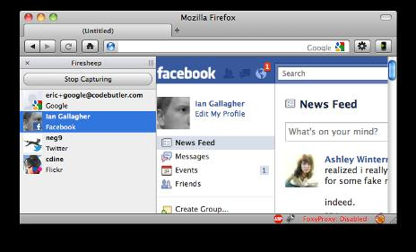

Slide 5
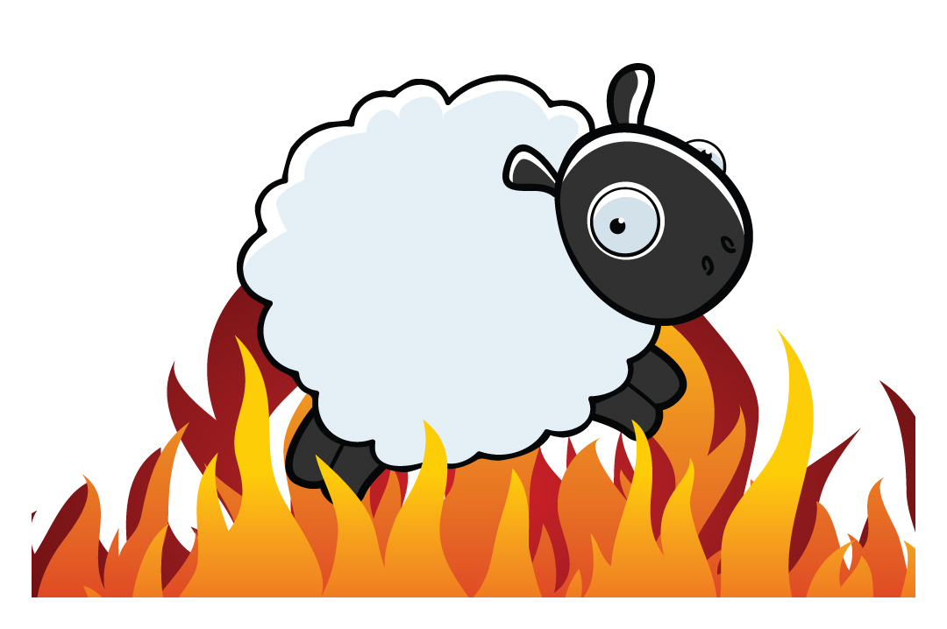
Nastanak
autor je Eric Butler
hteo je da skrene pažnju velikim kompanijama na to da treba više da štite svoje korisnike
već prve nedelje je imao 500 000 preuzimanja

Slide 6
Pitanja:
1.Da li je kreiranje Firesheep-a etički opravdano?
2.Koje su prednosti i mane?

Slide 7
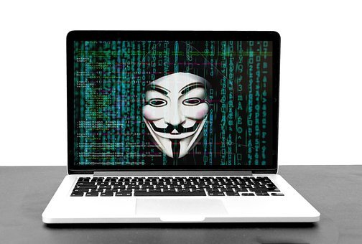
Hakovanje-kazne za hakere

Slide 8
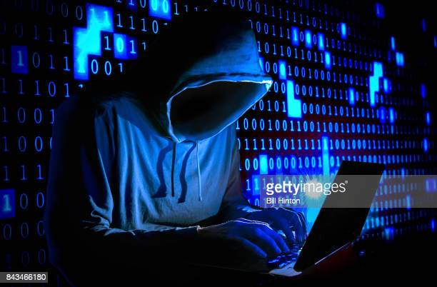
Član 302:
Ko se, kršeći mere zaštite neovlašćeno uključi u računar ili računarsku mrežu ili neovlašćeno pristupi elektronskoj obradi podataka, kazniće se novčanom kaznom ili zatvorom do šest meseci.
2.Ko upotrebi podatak dobijen na način predviđen u stavu 1 ovog člana,kazniće se novčanom kaznom ili zatvorom do dve godine.
3.Ako su usled dela iz stava 1. ovog člana došlo do zastoja ili ozbiljnog poremećaja funkcionisanja elektronske obrade i prenosa podataka ili mreže ili su nastupile druge teške posledice, učinilac će se kazniti zatvorom do tri godine.

Slide 9
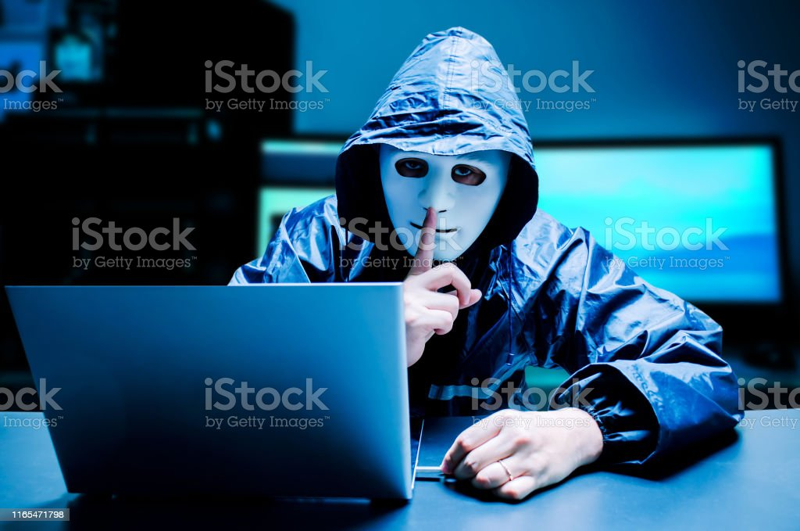
Član 303:
Ko neovlašćeno sprečava ili ometa pristup javnoj računarskoj mreži, kazniće se novčanom kaznom ili zatvorom do jedne godine.
Ako delo iz stava 1 ovog člana učini službeno lice u vršenju službe, kazniće se zatvorom do tri godine.

Slide 10
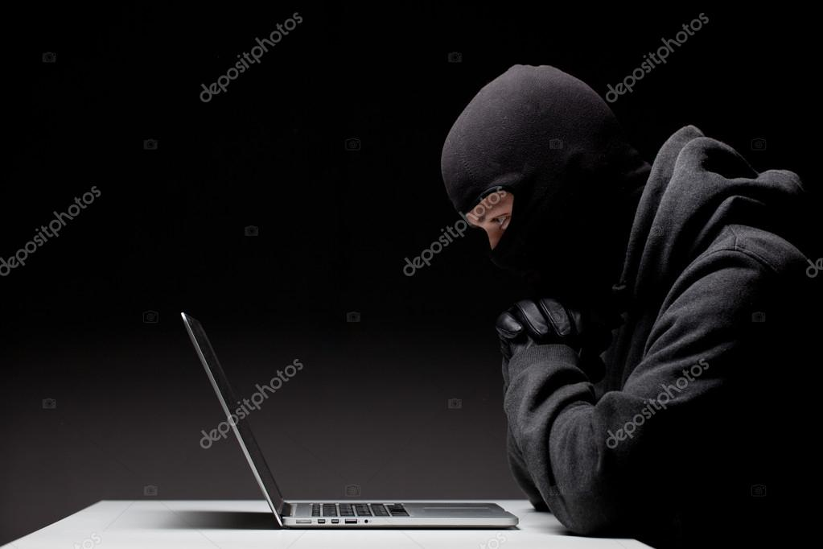
Član 304:
Ko neovlašćeno koristi računarske usluge ili računarsku mrežu u nameri da sebi ili drugom pribavi protivpravnu imovinsku korist, kazniće se novčanom kaznom ili zatvorom do tri meseca.
Gonjenje za delo iz stava 1. ovog člana preduzima se po privatnoj tužbi.

Slide 11
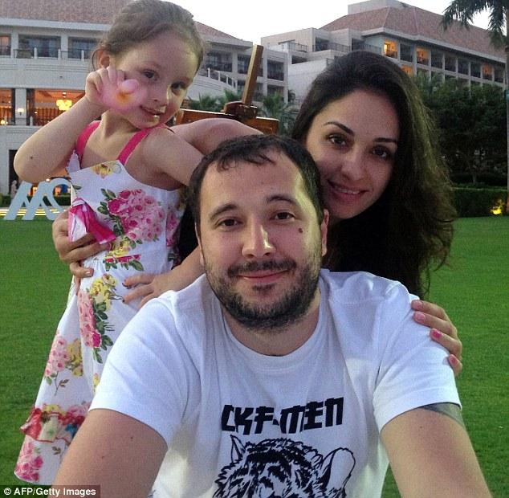
Jedna od većih kazni za hakere
Roman Seleznev (nCuX,Track2,Bulba)
osuđen na 27 godina zatvora
naneo štetu od 170 miliona dolara

Slide 12
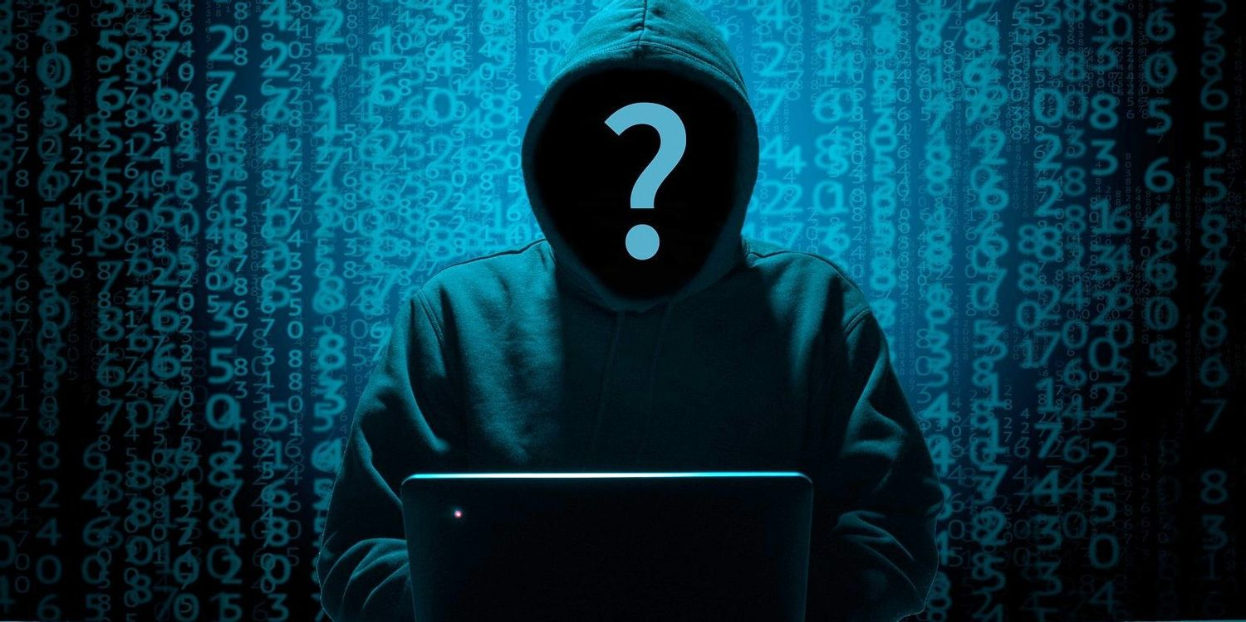
Pitanja:
Vaše mišljenje o hakerima?
Da li kazne treba pooštriti ili smanjiti?
Da li ste bili žrtva hakera?
Da li je kazna za Selezneva
odgovarajuća?

Slide 13
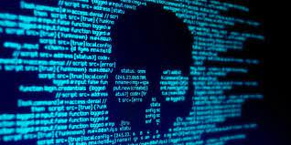
Zlonamerni softver

Slide 14

Zlonamerni softver
Zlonamerni softver je softver napravljen da nanese štetu korisniku.
postoje manje opasni koji zauzimaju procesorsko vreme i memoriju i samim tim usporavaju rad računara
kao i opasniji koji napadaju korisnikove podatke ili pokušavaju da preuzmu kontrolu nad računarom

Slide 15

Virusi

Slide 16

Virusi
programski kod koji pravi sopstvene kopije i deo je drugog programa kog zovemo domaćin (host)
neki zauzimaju memoriju i vreme
neki su mnogo opasniji i prave ozbiljnu štetu

Slide 17
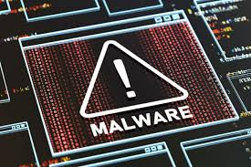
Kako rade:
korisnik pokrene program koji je domaćin virusu
Virus se izvršava i pronalazi drugi program i menja ga sa programom koji u sebi sadrži virus
zatim se izvršava program koji je domaćin
korisnik najčešće i ne primećuje njegov rad

Slide 18

Kako se prenose?
preko prenosivih diskova
CD-ova
skidanje sa interneta
email -najčešće

Slide 19
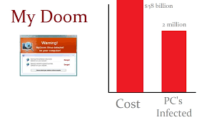
Jedan od jačih virusa u istoriji

Slide 20
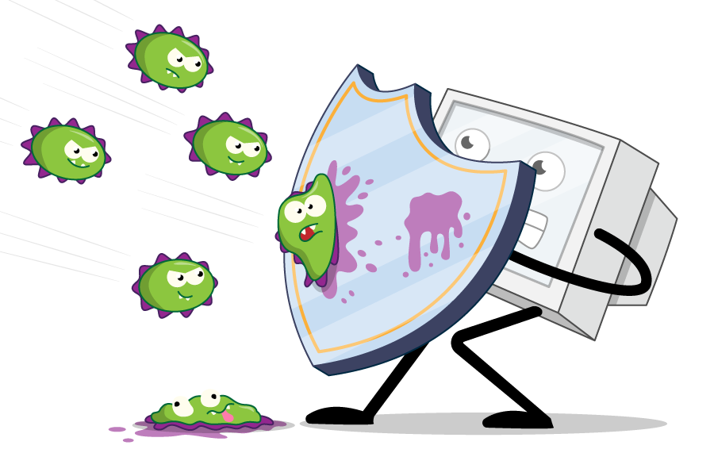
Antivirus
od virusa se štitimo antivirusom
oni uklanjaju i sprečavaju pojavu i širenje novih virusa
treba ih redovno ažurirati

Slide 21

Poznatiji antivirusi

Slide 22
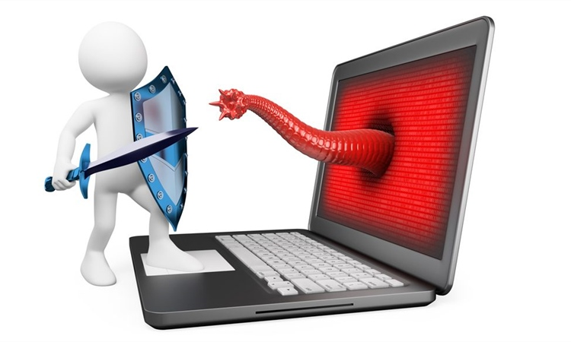
Pitanja:
1. Koje antiviruse koristite?
2. Da li ste bili žrtva virusa?
3. Najbolji antivirus po vašem
mišljenju?
4. Najveća šteta koju ste
pretrpeli zbog virusa?

Slide 23

Diskusija
Da li bi ste koristili Firesheep?
Najveće štete od virusa koje ste doživeli?
Da li bi ste na hakovanje svog profila uzvratili
istom merom?
Da li redovno ažurirate svoje antiviruse?

